Slide 1
Protocolo OSPF
Open Shortest Path First
Lester Andrés García Aquino 1003115
Axel Alejandro Rodríguez Montenegro 1229715
José David Fuentes Araujo 1168315
Oscar Winston Lemus Higueros 1194216
Luis Fernando Marroquín 1011516
Steven Alexander Villatoro Trabanino 1129215

Slide 2
Historia
OSPF (Open Shortest Path First) por sus siglas en inglés es un protocolo de ruteo para redes tipo IP.
RIP = Protocolo por defecto
RIP = problemas técnico mayores

Slide 3
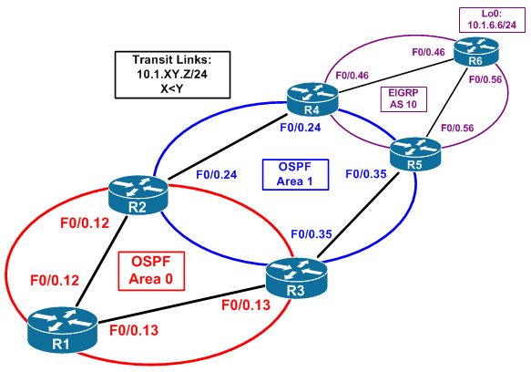
Entonces...
Alternativa al protocolo RIP
1988 - Inicio de desarrollo
“Open”
“SPF”

Slide 4
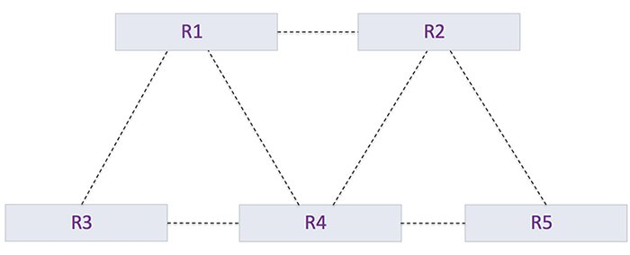
El Algoritmo...
Intercambio de información entre vecinos
Se conocen todas las rutas OSPF en una red
Routers intercambian las rutas y el costo de cada una
Utiliza el algoritmo de Djikstra, Shortest Path First

Slide 5
Cuales son sus Usos
Los protocolos de enrutamiento, como OSPF, son para compartir rutas entre los routers. Si su enrutamiento es un solo router, o en un par de routers conectados a las mismas redes (los capa 3 switches), no tiene ningún sentido usar ciclos de CPU para el protocolo de enrutamiento, ya que los enrutadores inherentemente conocen directamente redes conectadas. Ambos conmutadores de capa 3 ya tienen todas las rutas que tiene el otro conmutador de capa 3.

Slide 6
Cuales son sus Usos - 2
OSPF es una opción para un protocolo de enrutamiento, pero es un estándar de la industria, y casi todos los enrutadores de nivel empresarial lo admiten. La mayoría de los ingenieros de redes también lo entienden muy bien y es bastante sencillo de configurar.

Slide 7
Características
Emplea una red jerárquica usando áreas.
Forma relaciones entre vecinos de su área.
Avisa del status de los enlaces directos usando LSAs
Envía actualizaciones cada 30 minutos y cuando reconoce cambios en uno de sus enlaces.

Slide 8
Características
Envía el tráfico multicast en la dirección 224.0.0.6 (routers OSPF) o por la 224.0.0.6 (todos los routers designados)
Es classless y soporta VLSMs
Tiene una distancia administrativa de 110
Utiliza el costo como métrica

Slide 9
Tablas
Neighbor table
Topology table
Routing table

Slide 10
Intercambio de información
Base de datos de Estado de Enlace
Cada router tiene una copia exacta de esta base de datos
Se genera la tabla de ruteo a partir de esta base de datos (LSBD)
Notes:
http://www.rhyshaden.com/ospf.htm

Slide 11
Configuración
Antes de habilitar el enrutamiento OSPF se tienen que configurar las interfaces.
Se habilita el protocolo OSPF con un ID.
Se agregan las redes que están conectadas, se define la máscara wildcard de cada red y se define a qué área pertenece cada red.

Slide 12
Configuración - comandos
router(config)# router ospf <id_proceso>
<id_proceso> : Número que identifica el proceso de enrutamiento OSPF, puede ser entre 1 y 65,535.

Slide 13
Configuración - comandos
router(config-router)# network <dirección_red> <máscara_wildcard> area <id_área>
<dirección_red> : dirección de una red completa, una subred o dirección de una interfaz.
<máscara_wildcard> : máscara de bits que indica qué partes de una dirección IP son relevantes para la ejecución de una determinada acción. Indica el tamaño de una red o subred.
<id_área> : define el identificador de área. Cuando se configura el OSPF de área única, se aconseja utilizar un id_área igual a 0.

Slide 14
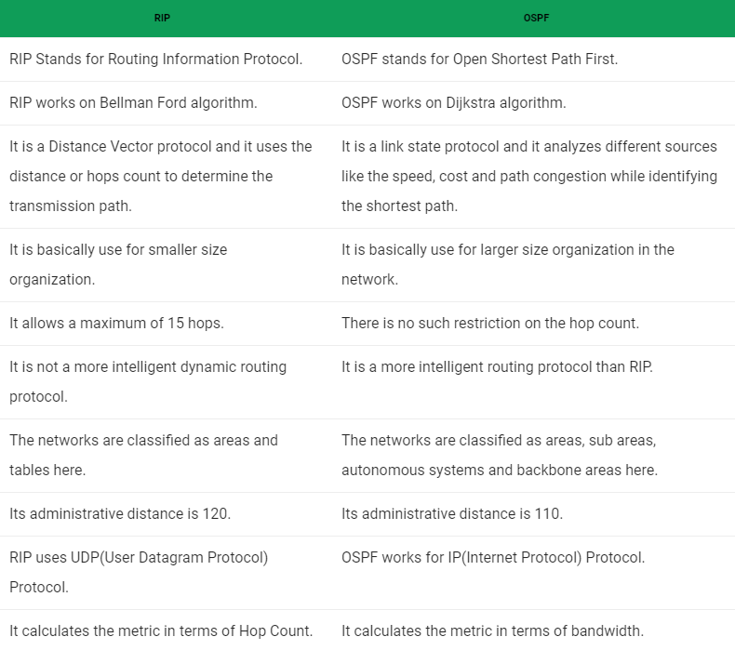
OSPF vs RIP

